Slide 1
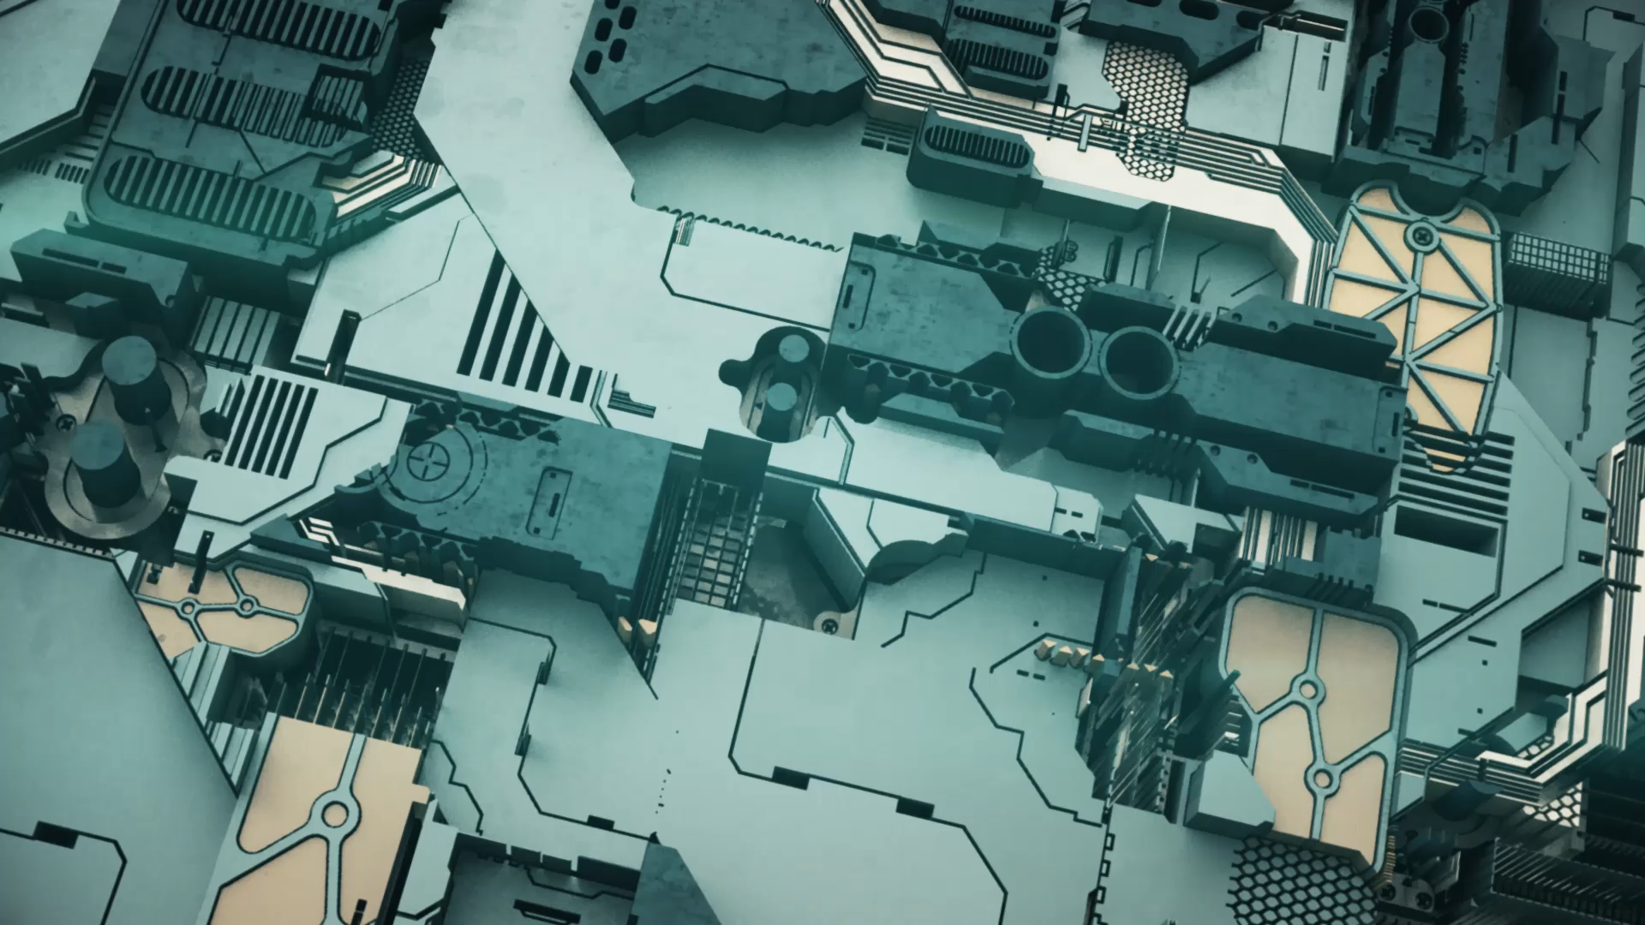
Projet technologique
REDOUANE ID SOUGOU
MADJID KHOUMERI
FATIMA ZAHRA MARZAQUI
YAZID HAMADOU

Slide 2
Sommaire
Présentation du sujet
Répartition des tâches
Algorithme de fonctionnalités
Tests fonctionnels
Bilan collectif/individuel
Sources

Slide 3
Présentation du projet
Mettre en place un outil de gestion de rendez-vous d’un cabinet de vétérinaire
Capable de gérer les animaux se présentant à l’accueil pour un soin ou une consultation, une opération ou un toilettage
Capable de gérer l’agenda du cabinet sur une durée de 6 mois
L’application aura aussi une partie gestion du personnel

Slide 4
II. Répartition des tâches
Redouane :
Prise de RDV
Annulation RDV
Sauvegarde agenda
Madjid :
Affichage des informations des clients et des animaux
Ajout des animaux et des clients
Recherche d’un client et d’un animal
Fatima Zahra :
Gestion du personnel :
Ecriture du rapport d'intervention
Yazid :
Le menu principale
Les sous menus :
Client
personel
Vétérinaire
Assistant

Slide 5

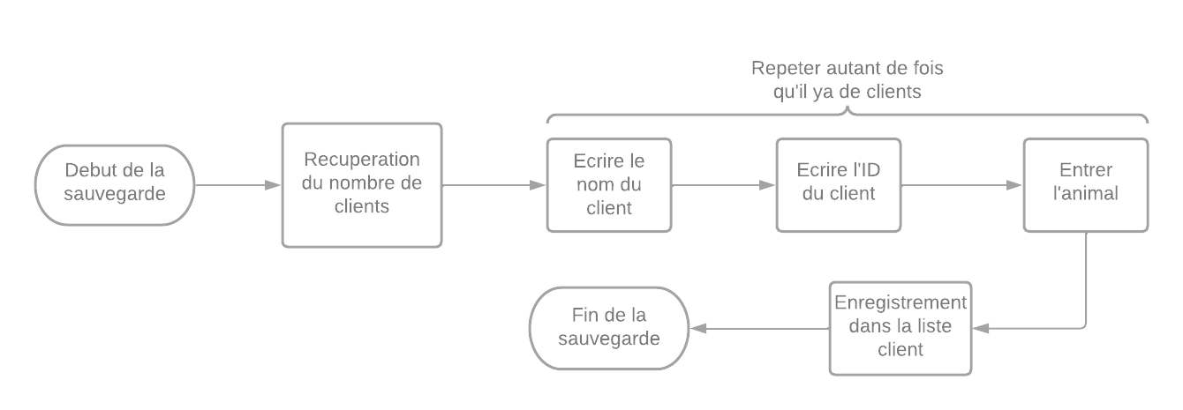
III. Algorithmes de fonctionnalités
Algorithmes de la sauvegarde

Slide 6
2. Algorithme générale
1-Afficher liste
2-Ajouter client
1-Client
3-Prise de rendez-vous
4-Annuler un rendez-vous
Début Menu principal
5-Retour au Menu principal
1-Docteur
1-Ajouter
2-Afficher la liste
2-Personnel
2-Assistant
3-Supprimer
3-Affichage de l’archive
4-Retour au menu
4-Liste rendez-vous
5-Retour au menu

Slide 7
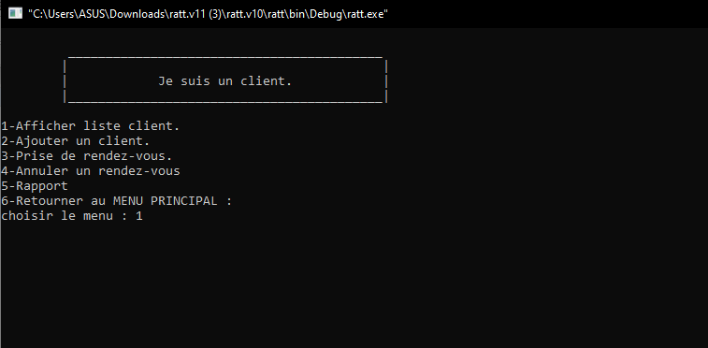
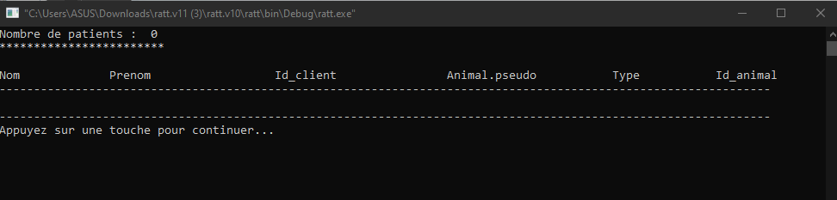
IV. Tests fonctionnels

Slide 8
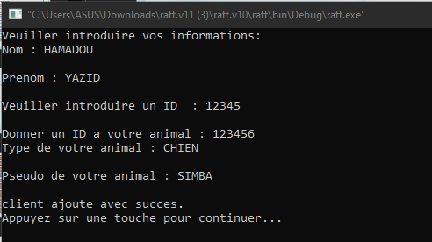
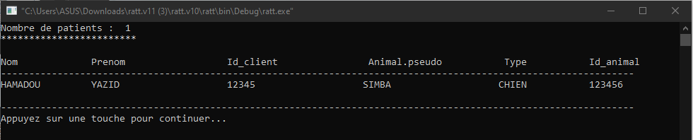

Slide 9
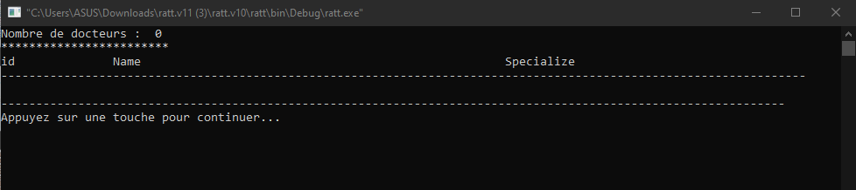

Slide 10
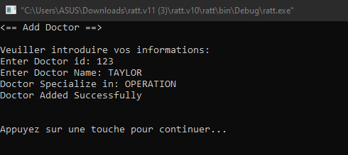
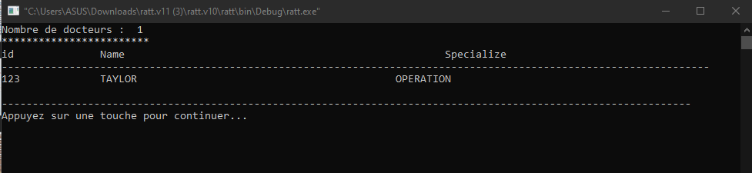

Slide 11
V. Bilan collectif
• Points positifs:
• Travail bien réparti
• Bonne cohésion d'équipe
• Nouvelles compétence acquise
• Points à améliorer:
• Faire plus de points en présentiel
• expérience en codage

Slide 12
Bilan individuel
Redouane :
Plus de compréhension du langage C
Meilleure maîtrise de la sauvegarde dans un fichier
Madjid :
Appris de nouvelles fonctions en C
Connaitre le rythme de l’entreprise
Fatima Zahra
Approfondissement des connaissance dans la programmation
Meilleure compréhension dans la gestion des fichiers
Yazid
Appris de nouvelle compétence en C
Doit s’améliorer en C pour futurs projets

Slide 13
VI. SOURCES
https://openclassrooms.com/fr/courses/19980-apprenez-a-programmer-en-c
https://www.youtube.com/watch?v=tnisSAXyq9A
https://www.youtube.com/watch?v=rKU_ZyFLgDE
https://youtu.be/PYDlBnpWIp8

Slide 14
MERCI POUR VOTRE ATTENTION

